Slide 1




دليل المستخدم
زود الأجيال بالشراكة مع بنك الرياض

Slide 2
تفعيل حساب زود الأجيال
دليل المستخدم
زود الأجيال بالشراكة مع بنك الرياض

Slide 3

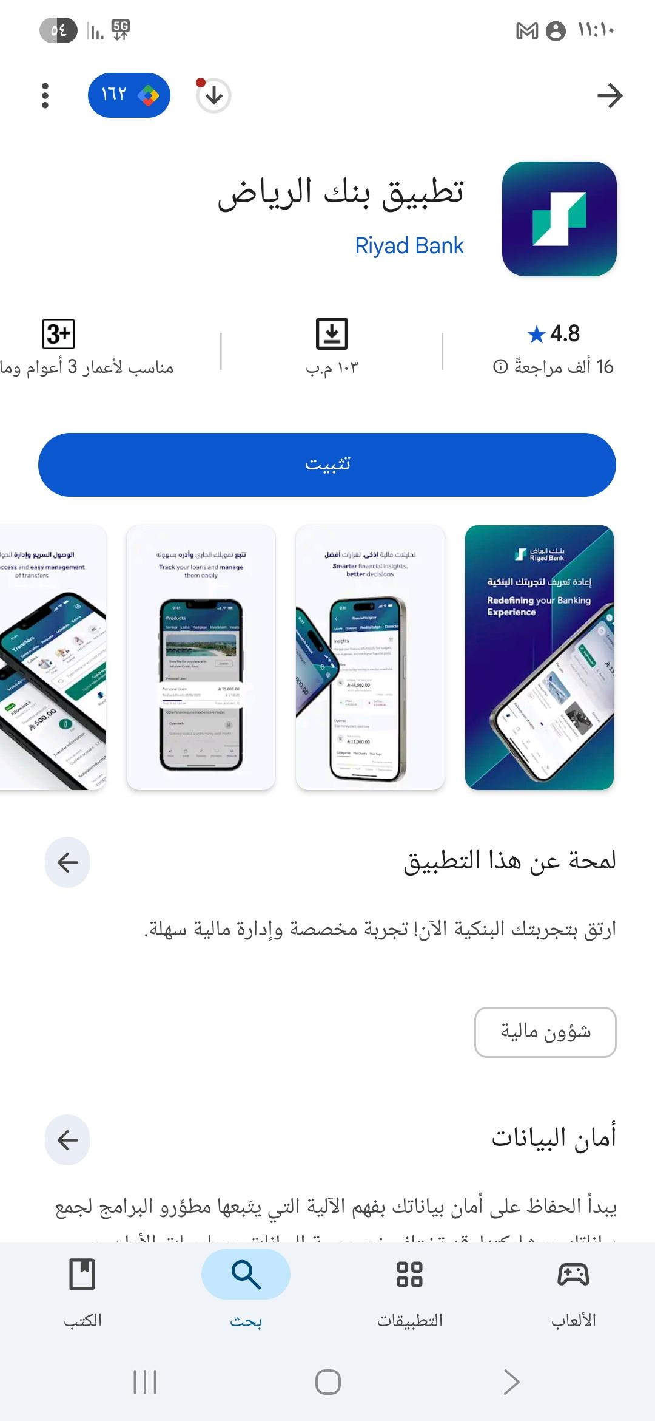


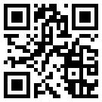
الخطوة الأولى
"بنك الرياض" دخول ولي الأمر على تطبيق

Slide 4
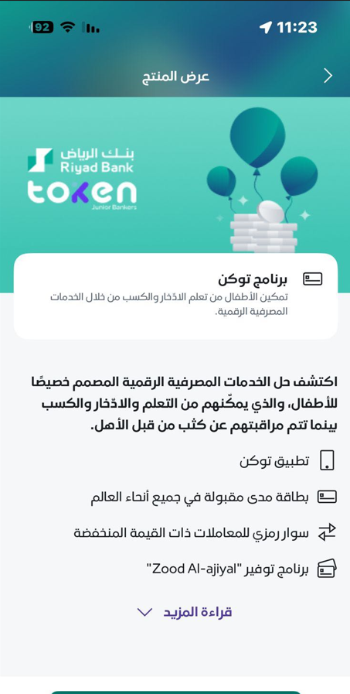
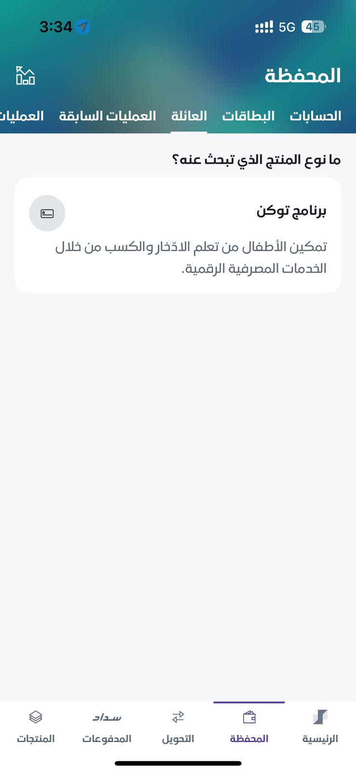
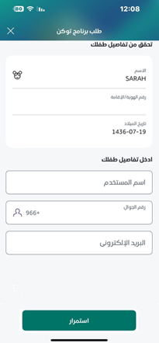
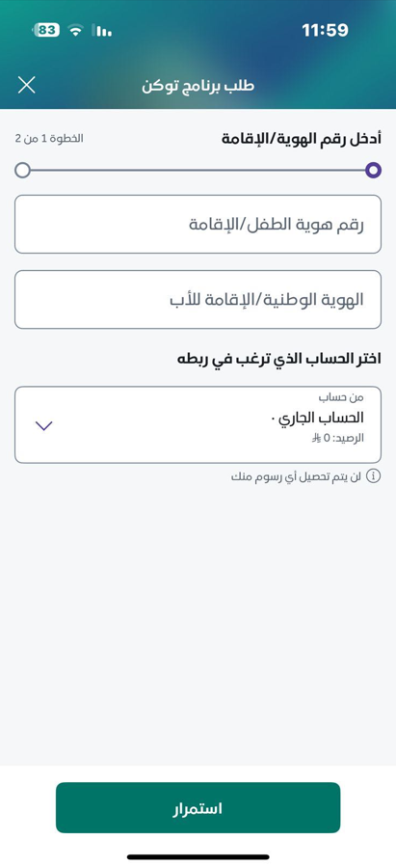
الخطوة الثانية
يتم اختيار المحفظة -> العائلة ->
برنامج توكن, وتعبئة البيانات المطلوبة للأبناء

Slide 5
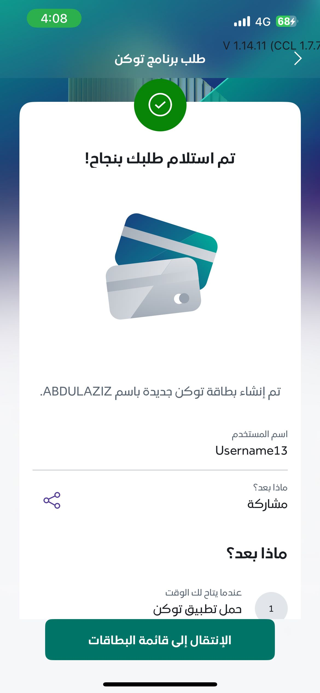
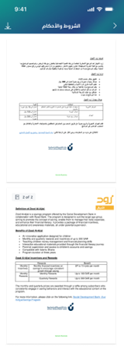
الخطوة الثالثة
طلب التسجيل في برنامج زود الأجيال بعد قراءة الشروط والأحكام

Slide 6
بدء رحلة الادخار
دليل المستخدم
زود الأجيال بالشراكة مع بنك الرياض

Slide 7
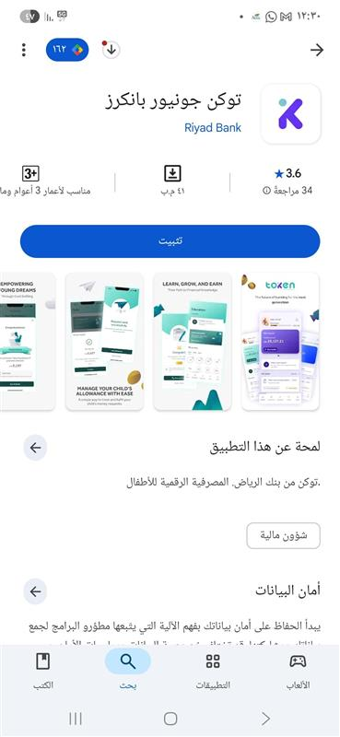
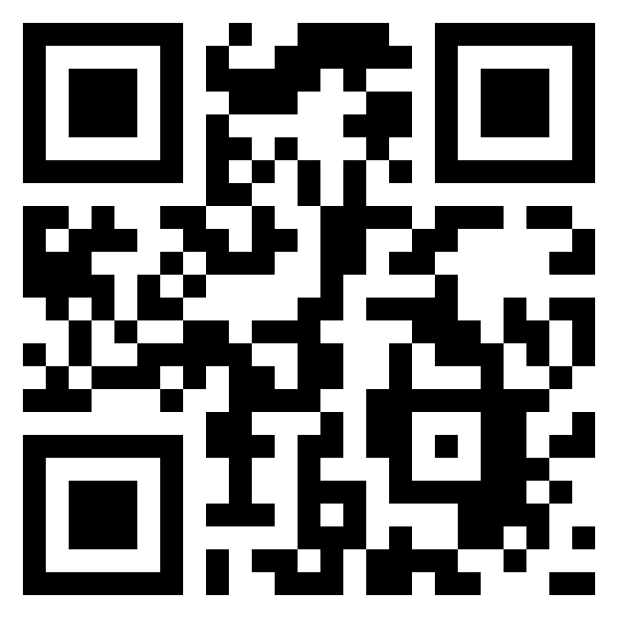
الخطوة الأولى
تحميل تطبيق برنامج "توكن جونيور بانكرز" للأبناء المشتركين من ابل ستور او اندرويد.

Slide 8
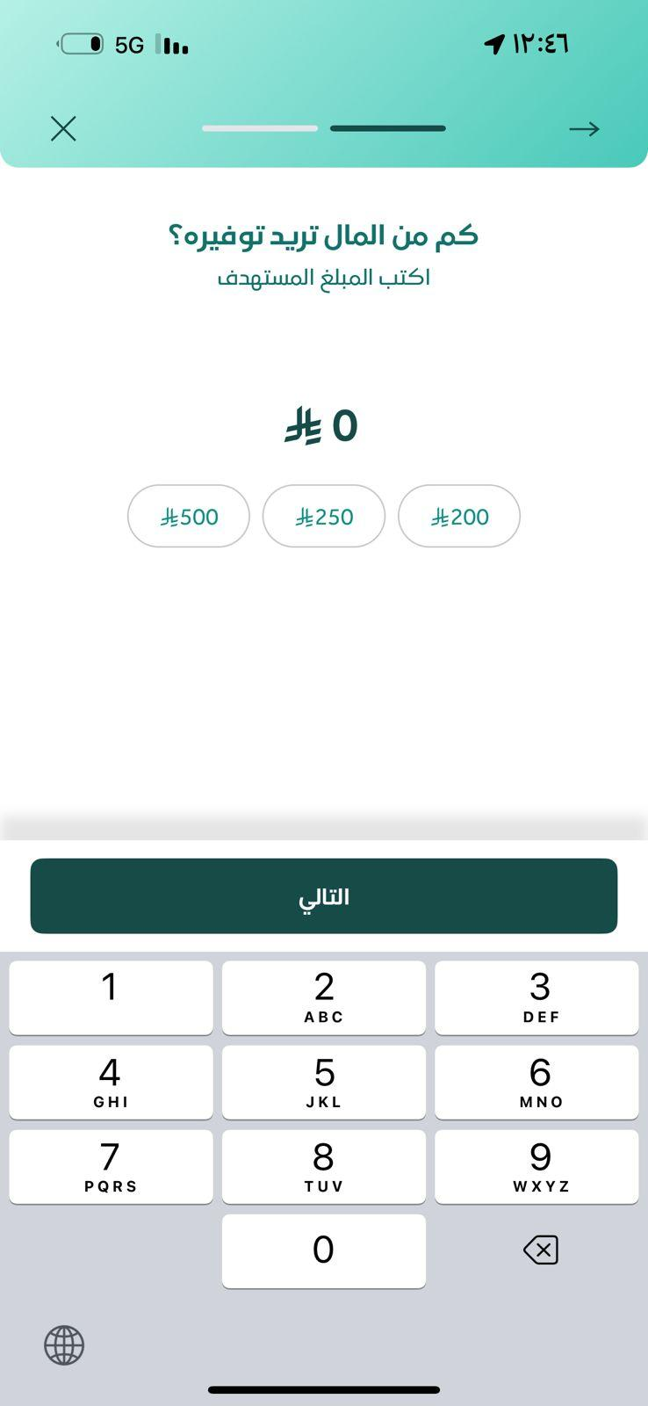
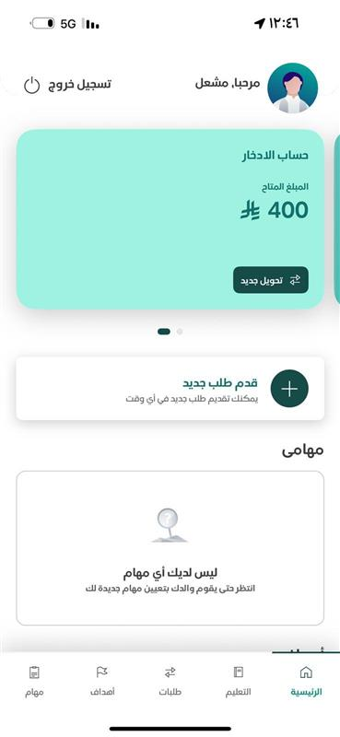
الخطوة الثانية
تسجيل الدخول على برنامج توكين ثم اضافة مبلغ ادخاري بحدود 10 الى 150 ريال الى حساب الادخار

Slide 9
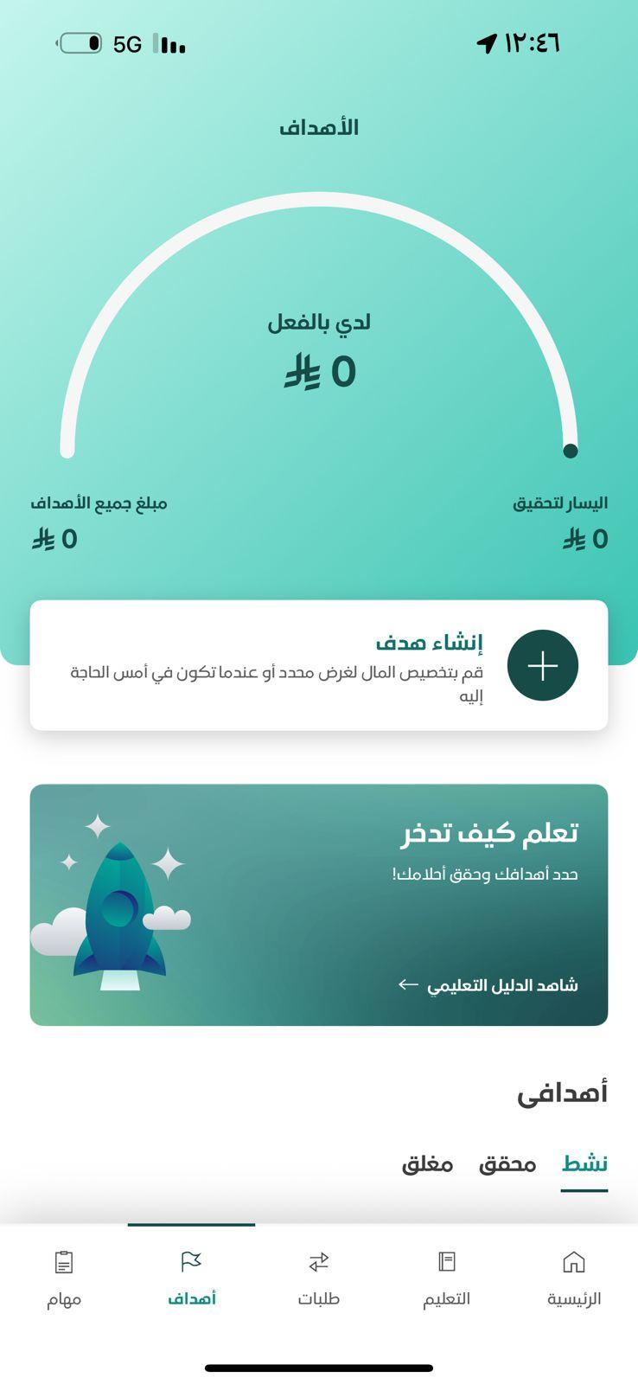
الخطوة الثالثة
تحديد الأهداف من خانة "أهداف"

Slide 10
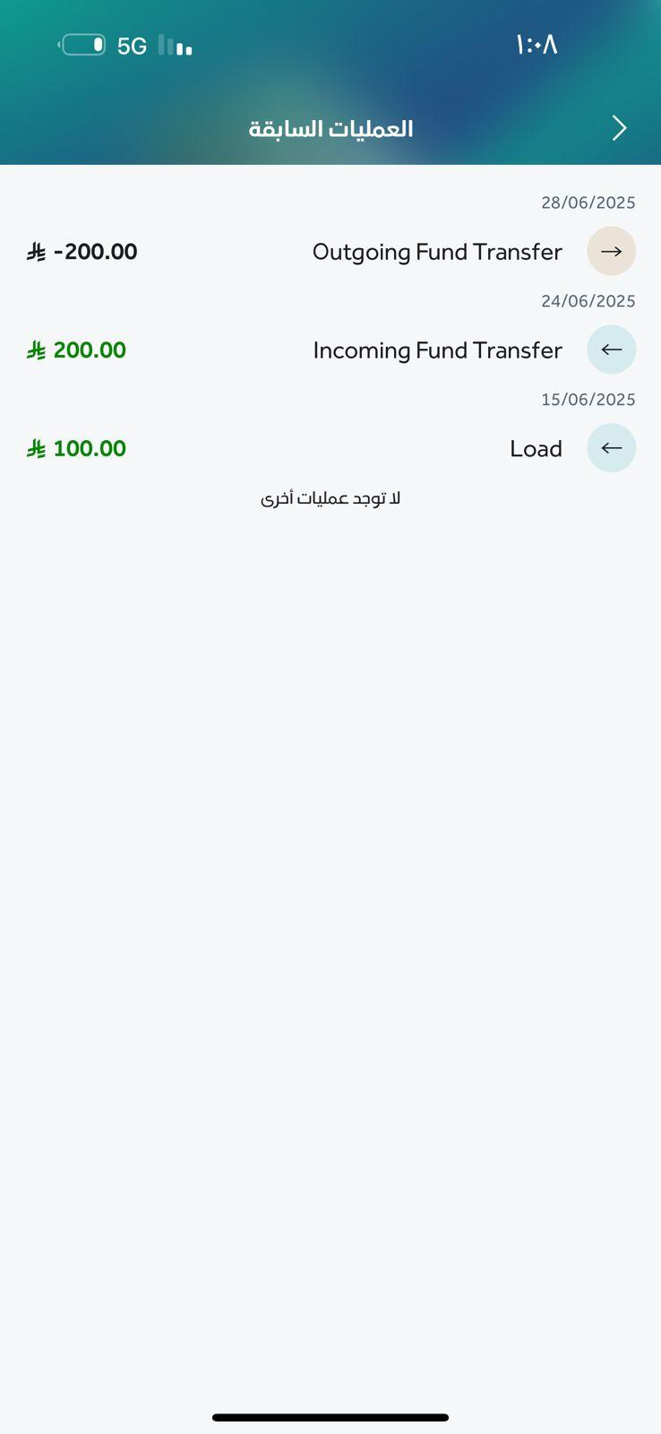
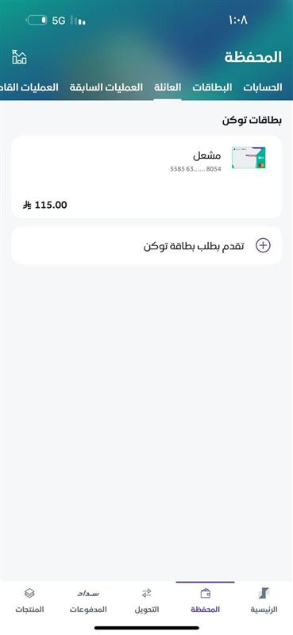
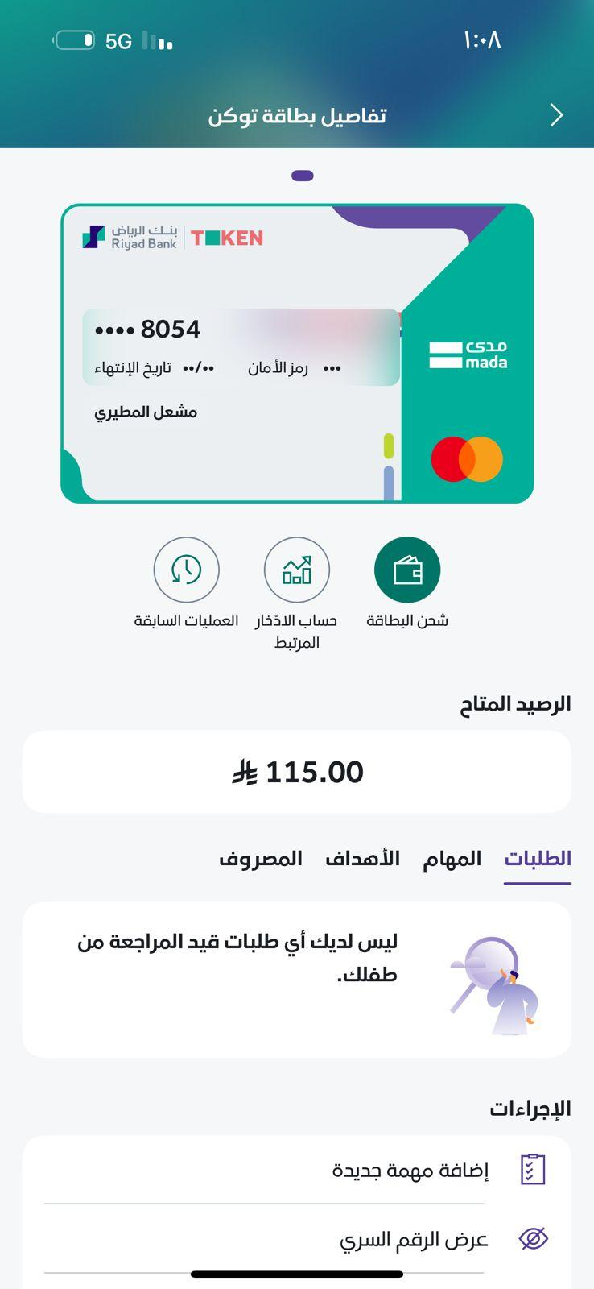
في تطبيق توكن
بعد التسجيل في رحلة الادخار يمكن لولي الأمر متابعة حساب الأبناء والعمليات المالية

Slide 11
مزايا برنامج زود الأجيال
دليل المستخدم
زود الأجيال بالشراكة مع بنك الرياض

Slide 12
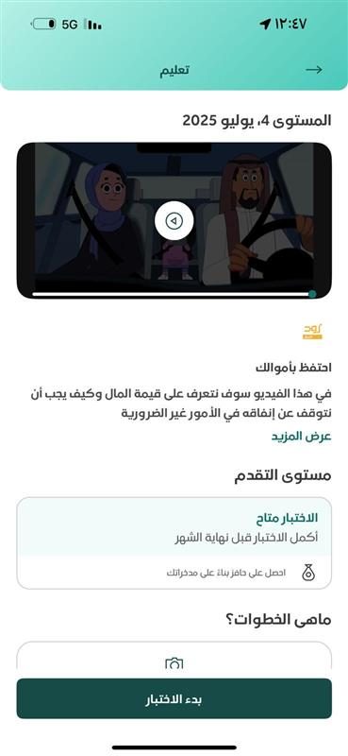
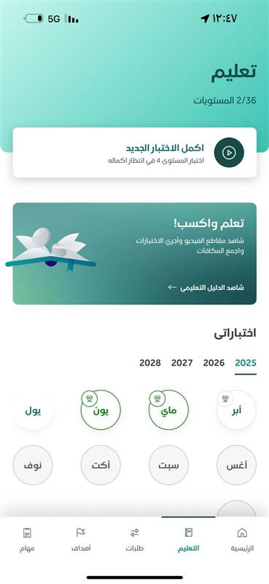
تطبيق توكن
للاستفادة من الجوائز الشهرية والربع سنوية
الدخول على "الثقافة المالية" ومشاهدة المحتوى والاجابة على الأسئلة

Slide 13
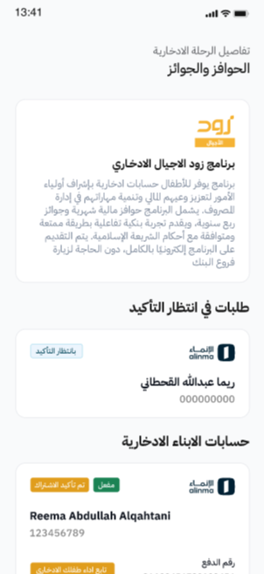
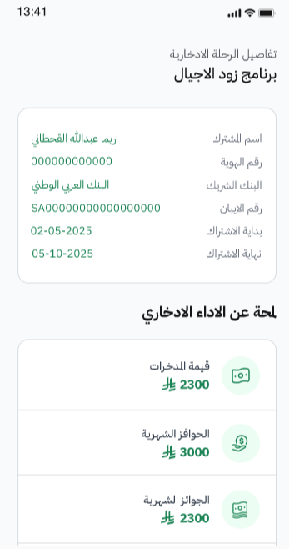
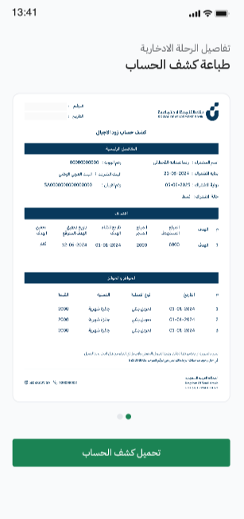
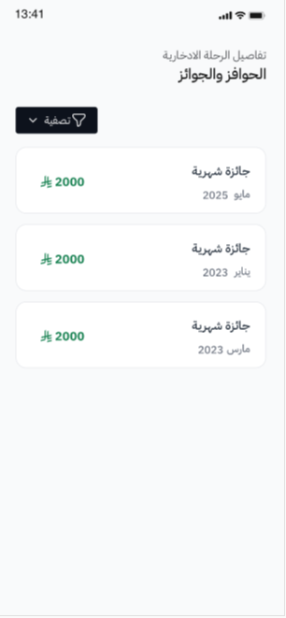
تطبيق بنك التنمية الاجتماعية
يمكنك متابعة الرحلة الادخارية لأبنائك
من خلال تطبيق "بنك التنمية الاجتماعية“
والتوجه لتفاصيل "برنامج زود الأجيال"

Slide 14
شكرًا لكم
دليل المستخدم
زود الأجيال بالشراكة مع بنك الرياض

